Slide 1

IBMR - Projeto Final Curso de Análise e Desenvolvimento de sistemas
IBMR - GRUPO 1 2020.2
SGEP - Sistema de Gestão de Escalas e Ponto
Acesso ao sistema

Slide 2
IBMR - Projeto Final Curso de Análise e Desenvolvimento de sistemas
CADERNO DE TESTES AUTOMATIZADO
SGEP - Sistema de Gestão de Escalas e Ponto
IBMR - GRUPO 1 2020.2
Git Hub do Projeto
Front-End
https://github.com/insertjuninho/SGEP-FRONT-V1
BackEnd
https://github.com/deyvisonuchoa/sgep-ws
Documentação do projeto
https://github.com/samirnagib/ibmr-sgep-doc

Slide 3
IBMR - Projeto Final Curso de Análise e Desenvolvimento de sistemas
CADERNO DE TESTES AUTOMATIZADO
SGEP - Sistema de Gestão de Escalas e Ponto
IBMR - GRUPO 1 2020.2
Acesso a aplicação web
Acesso ao sistema:
http://sgep.rf.gd
Usuários para acesso:
Privilégio: Gestor
Fletcher Mckay
Usuário: Proin.ultrices@Sed.ca
Senha: UGV39GFO3XM
Privilégio: Sub-Gestor
Kenneth Huffman
Usuário: ipsum.primis@velvulputateeu.edu
Senha: SRA27GAX6TA
Privilégio: Funcionário
Holmes Potts
Usuário: at.iaculis@elitNulla.com
Senha: QCT05EBR6OX

Slide 4
IBMR - Projeto Final Curso de Análise e Desenvolvimento de sistemas
IBMR - GRUPO 1 2020.2
SGEP - Sistema de Gestão de Escalas e Ponto
Caderno de Testes

Slide 5
IBMR - Projeto Final Curso de Análise e Desenvolvimento de sistemas
CADERNO DE TESTES AUTOMATIZADO
SGEP - Sistema de Gestão de Escalas e Ponto
IBMR - GRUPO 1 2020.2
Para o teste do sistema separamos 2 processos principais, e dividimos em 3 testes:
Processos:
Login no sistema;
Marcação da jornada de trabalho (Entrada e Saída)
Testes:
Login no sistema, sucesso;
Login no sistema, com falha;
Marcação da jornada de trabalho (Entrada e Saída)
Objetivo:
Validação da comunicação com o base de dados;
Validação das regras de negócio;

Slide 6
IBMR - Projeto Final Curso de Análise e Desenvolvimento de sistemas
CADERNO DE TESTES AUTOMATIZADO
SGEP - Sistema de Gestão de Escalas e Ponto
IBMR - GRUPO 1 2020.2
O SGEP, é um sistema de ponto e escalas e o processo esperado nesse documento é:
Logar no sistema, usando um email e senha;
O sistema verifica as credencias passadas, permitindo ou não o acesso ao sistema.
Após logado o usuário clica no botão entrada, para marcar sua entrada no trabalho;
E quando finalizar a jornada de trabalho, clica no botão para encerrar jornada.
Finaliza o acesso clicando em Sair.

Slide 7
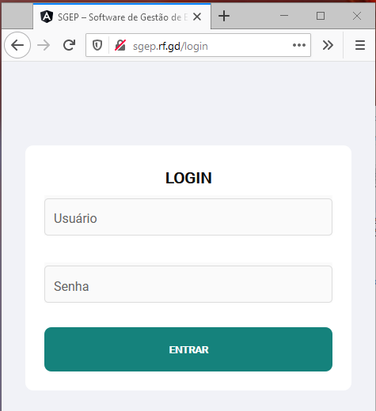
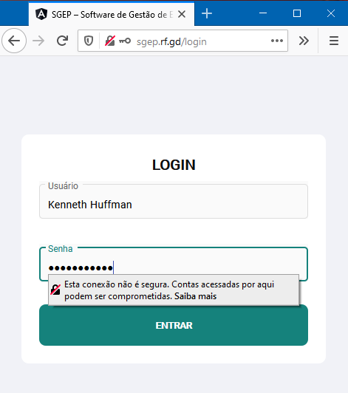
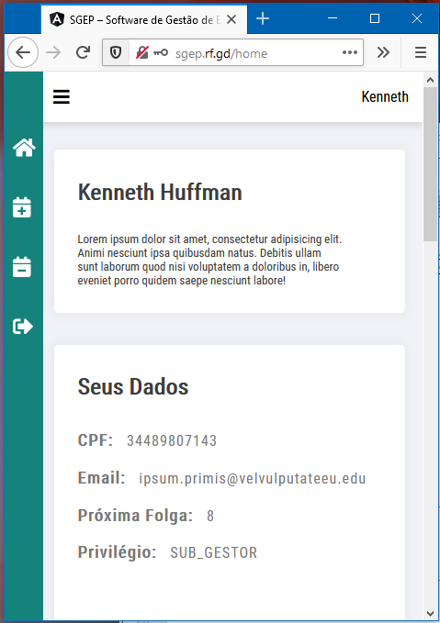
IBMR - Projeto Final Curso de Análise e Desenvolvimento de sistemas
CADERNO DE TESTES AUTOMATIZADO
SGEP - Sistema de Gestão de Escalas e Ponto
IBMR - GRUPO 1 2020.2
TC01 – Login com sucesso
Logar no sistema, usando um email e senha;
O sistema verifica as credencias passadas, permitindo ou não o acesso ao sistema.
Finaliza o acesso clicando em Sair.
# | AÇÃO | VALOR DE ENTRADA | RESULTADO ESPERADO
1 | Digitar email no campo Usuário | ipsum.primis@velvulputateeu.edu
2 | Digitar a senha | SRA27GAX6TA
3 | Clicar em entrar | N/A | Acesso ao sistema
4 | Clicar em sair | N/A | Logout do sistema
Nesse teste vamos validar as as rotinas de consulta ao banco.

Slide 8
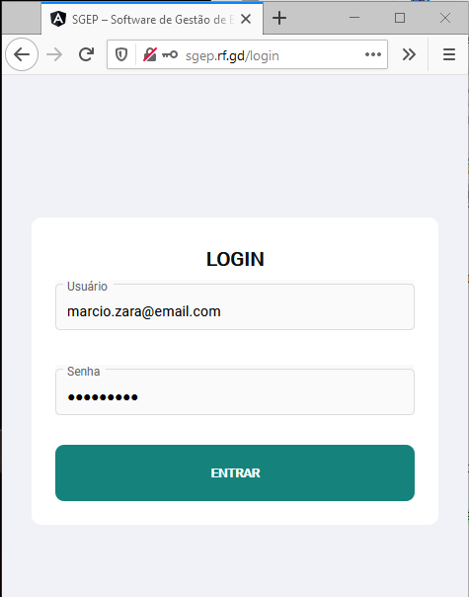
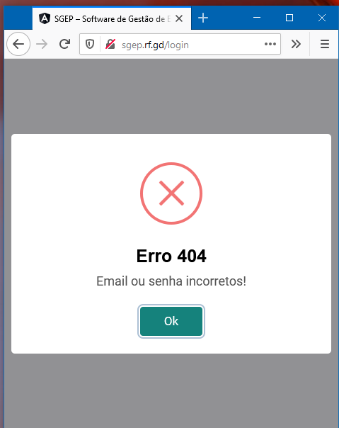
IBMR - Projeto Final Curso de Análise e Desenvolvimento de sistemas
CADERNO DE TESTES AUTOMATIZADO
SGEP - Sistema de Gestão de Escalas e Ponto
IBMR - GRUPO 1 2020.2
TC02 – Login com falha
Logar no sistema, usando um email e senha;
O sistema verifica as credencias passadas, permitindo ou não o acesso ao sistema.
Finaliza o acesso clicando em Sair.
# | AÇÃO | VALOR DE ENTRADA | RESULTADO ESPERADO
1 | Digitar email no campo Usuário | marcio.zara@email.com | Nenhum
2 | Digitar a senha | Admin@2020 | Nenhum
3 | Clicar em entrar | N/A | Negação de acesso, com mensagem de erro 404.
Nesse teste vamos validar as as rotinas de consulta ao banco, e tratativa de erro.

Slide 9
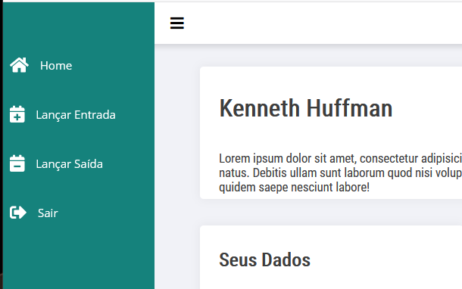
IBMR - Projeto Final Curso de Análise e Desenvolvimento de sistemas
CADERNO DE TESTES AUTOMATIZADO
SGEP - Sistema de Gestão de Escalas e Ponto
IBMR - GRUPO 1 2020.2
TC03 – Registro de entrada e saída (Registro de jornada)
Logar no sistema, usando um email e senha;
O sistema verifica as credencias passadas, permitindo ou não o acesso ao sistema.
Usuário logado clica em Lancar entrada;
Usuário logado clica em Lançar saída;
Finaliza o acesso clicando em Sair.
# | AÇÃO | VALOR DE ENTRADA | RESULTADO ESPERADO
1 | Digitar email no campo Usuário | ipsum.primis@velvulputateeu.edu
2 | Digitar a senha | SRA27GAX6TA
3 | Clicar em Lançar Entrada | (O sistema captura data e hora local do cliente ) | Mensagem de Confirmação de lançamento, e Mensagem de dados gravados com sucesso.
4 | Clicar em Lançar Saída | (O sistema captura data e hora local do cliente ) | Mensagem de Confirmação de lançamento, e Mensagem de dados gravados com sucesso.
5 | Clicar em Sair | N/A | Saída do sistema
Continua no próximo slide

Slide 10
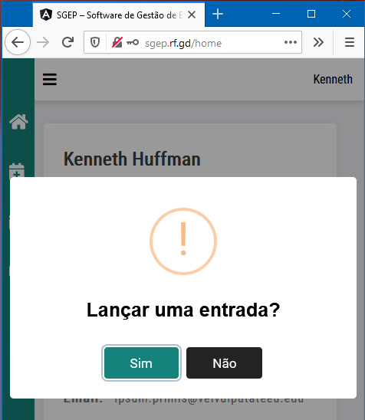
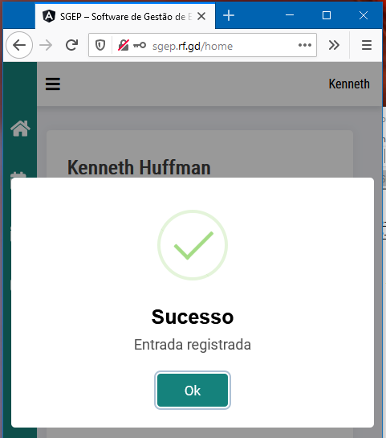
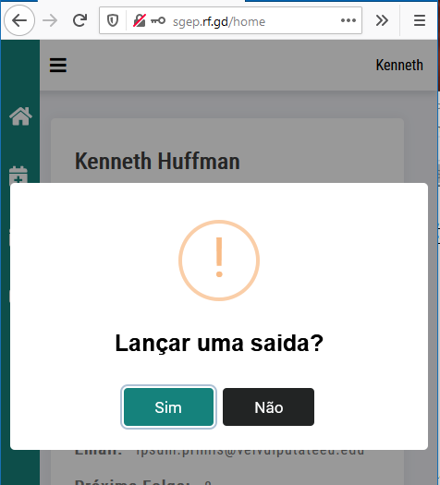
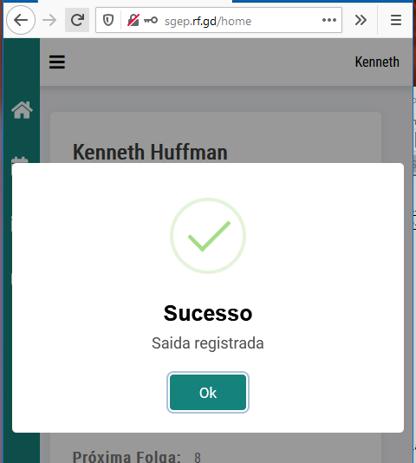
IBMR - Projeto Final Curso de Análise e Desenvolvimento de sistemas
CADERNO DE TESTES AUTOMATIZADO
SGEP - Sistema de Gestão de Escalas e Ponto
IBMR - GRUPO 1 2020.2
TC03 – Registro de entrada e saída (Registro de jornada)
Fluxo de entrada
Fluxo de saída

Slide 11
IBMR - Projeto Final Curso de Análise e Desenvolvimento de sistemas
CADERNO DE TESTES AUTOMATIZADO
SGEP - Sistema de Gestão de Escalas e Ponto
IBMR - GRUPO 1 2020.2
Vídeo:
O link para a demonstração dos cadernos de teste citados acima usando a ferramenta Katalon Studio
https://youtu.be/om23ll6foMM

